Slide 1
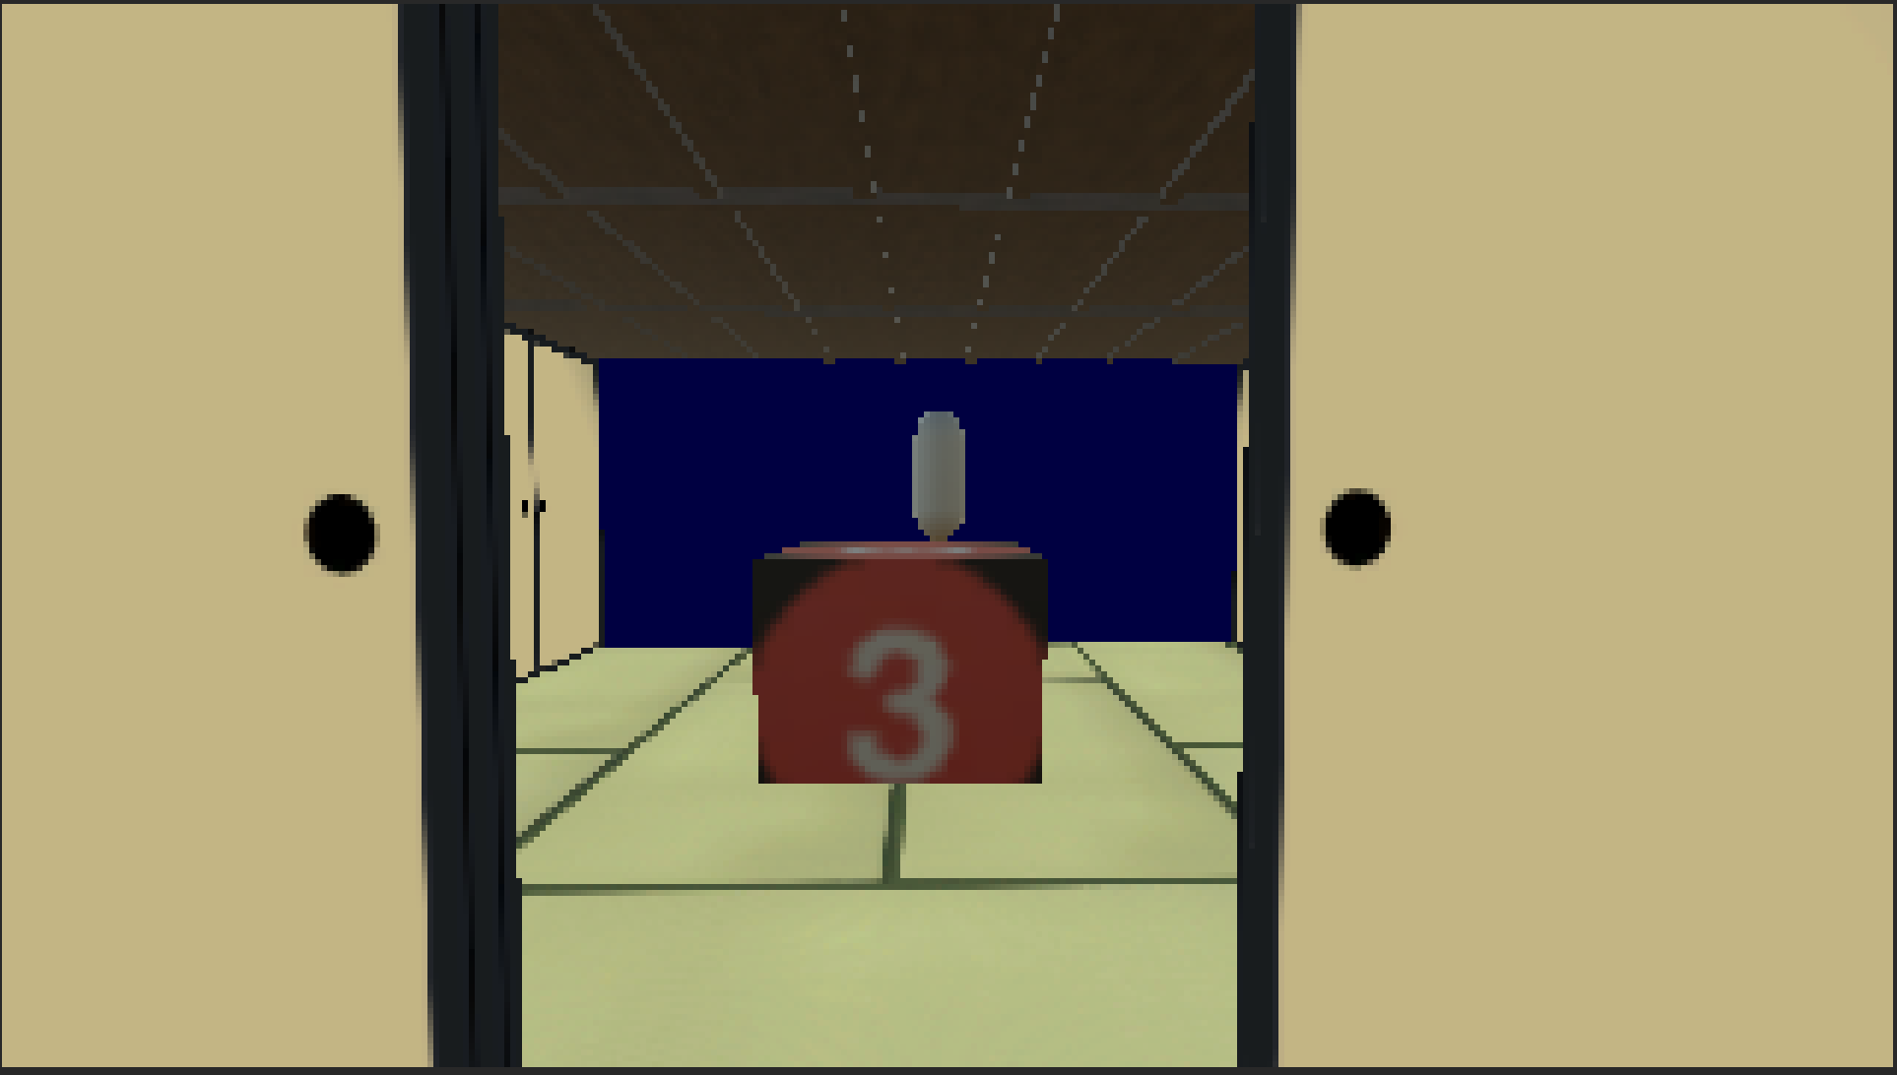
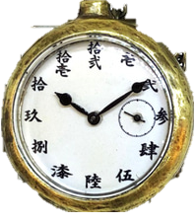
↓源平討魔伝風に
命(life):蝋燭/宝(item):勾玉？
時
命:
宝:
時: 19:19.81

Slide 2
時: 11:45.14
時 〇一:二三.四五
命

Slide 3
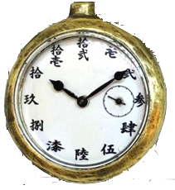

Slide 4
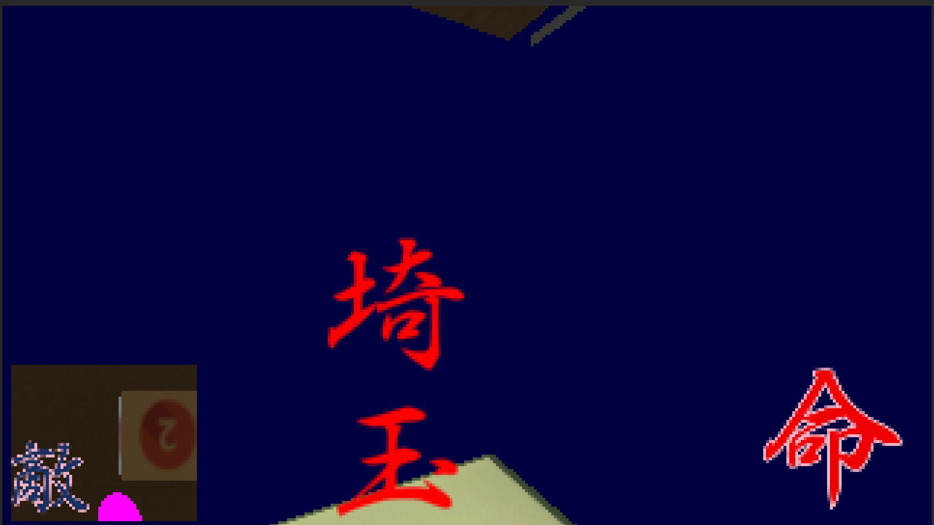



時(Yu Gothic R)
時(衡山毛筆フォント OTF)
時(HOT-白舟行書教漢)鴇色f4b3c2+
時 〇一:二三.四五
命
時
宝
宝
時
命
敵

Slide 5

Game Over

Slide 6
盛えたる者、その勢いを後の世に残すこと無し
永遠を求める者、一人としてこれを為す者も無し
願いと想い、その他は全て塵となりて消えり
追い求めし花は、もはや高嶺の先にありて見えず
遥か郷愁の先に忘れた夢は、呪いとなりて消えず
果たせぬ約束は、風の囁きの様にして
唯だ汝が心奥に、儚き残滓として息づくのみ
花咲かぬ、風吹く荒野の上に私はいる
慕情の客たる君に捧ぐ。

Slide 7
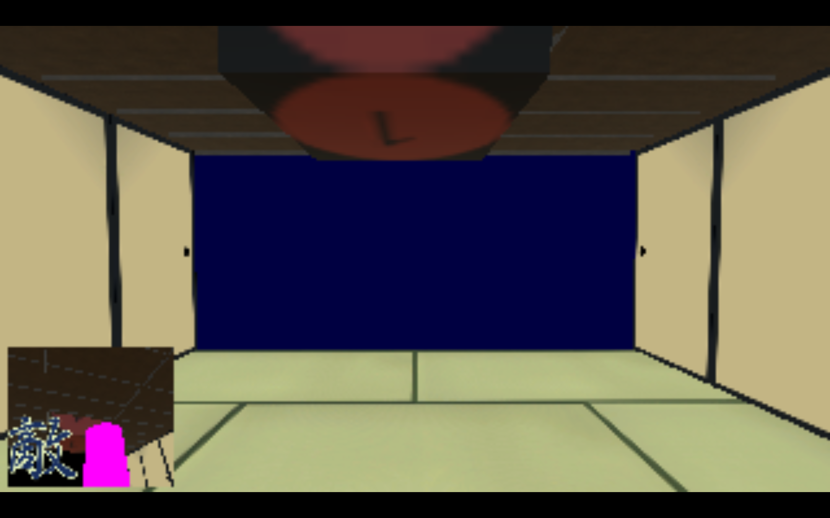




時

Slide 8
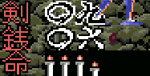
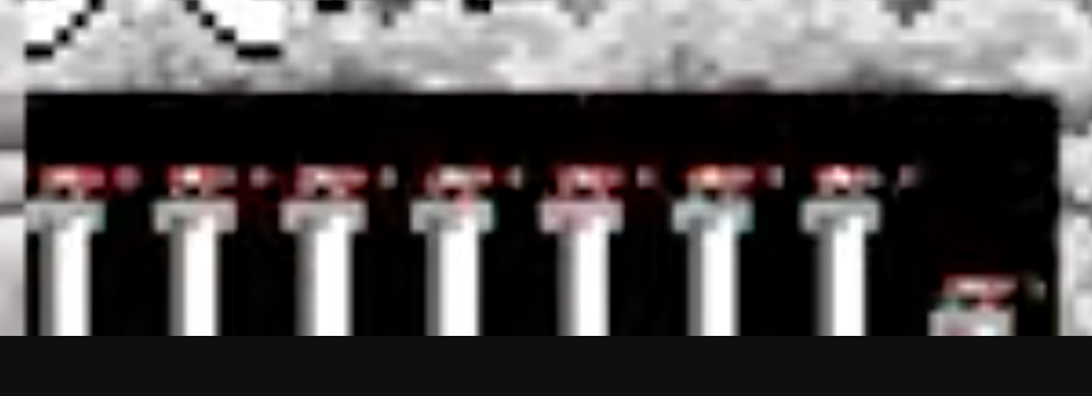

Slide 9









Slide 10
